Slide 1




Península de
Kamchatka
JOSE LUIS

Slide 2
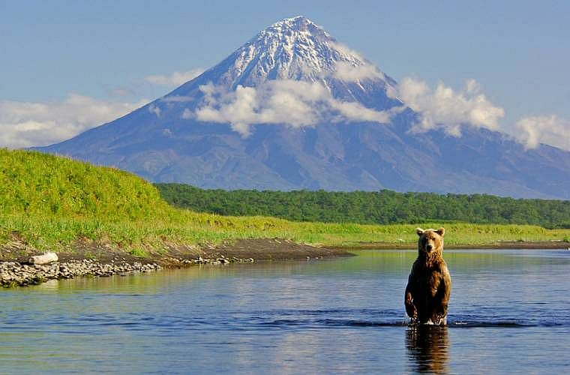

Slide 3


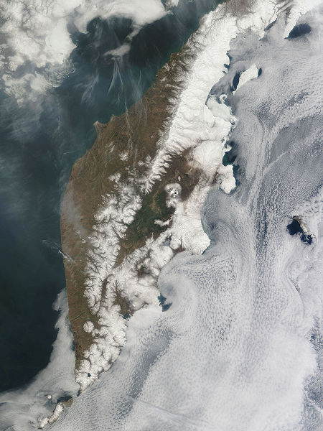

Slide 4
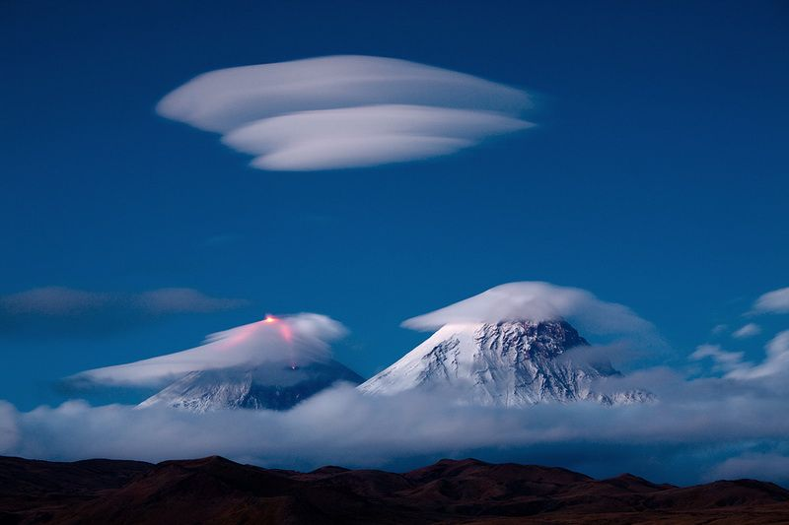

Slide 5


La península de Kamchatka (en ruso: Камчатка, a veces transliterado como Kamtchatka) es una península volcánica de 1250 km de longitud situada en Siberia, al este de Rusia y que se interna en el océano Pacífico. Con una superficie de 472.300 km², la región tiene una población de 402.500 habitantes, esencialmente rusos, con una minoría de koryaks en el norte. La parte volcánica de la península está inscrita en la lista del Patrimonio de la Humanidad de la Unesco desde 1997.
Administrativamente, la península pertenece al krai de Kamchatka, nacido el 1 de julio de 2007 de la fusión entre el óblast de Kamchatka y el distrito autónomo de Koriakia, aprobada por referéndum organizado en octubre de 2005 entre las poblaciones interesadas.

Slide 6
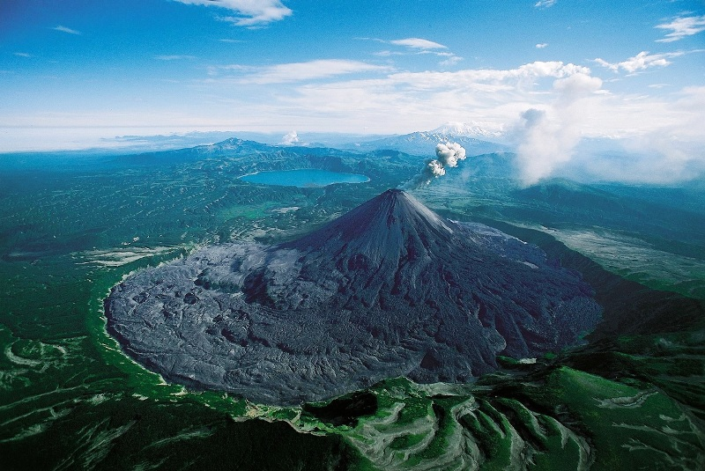

Slide 7
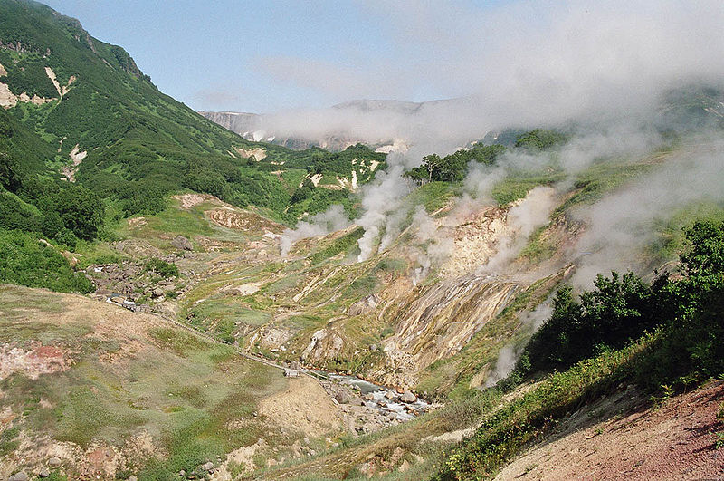

Slide 8
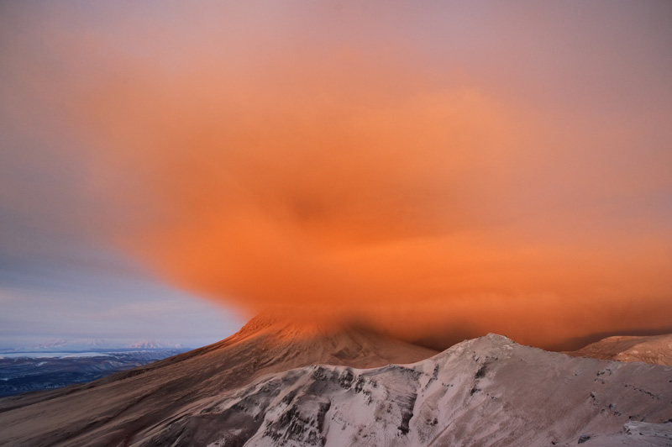

Slide 9
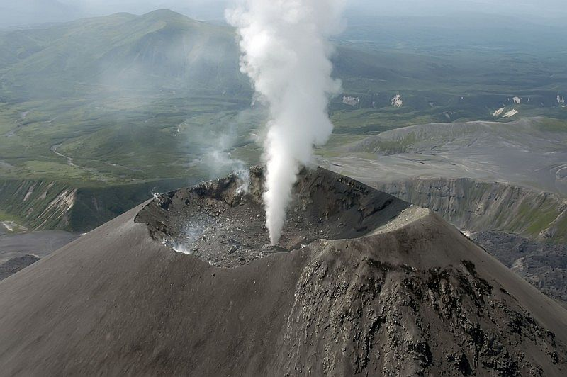

Slide 10
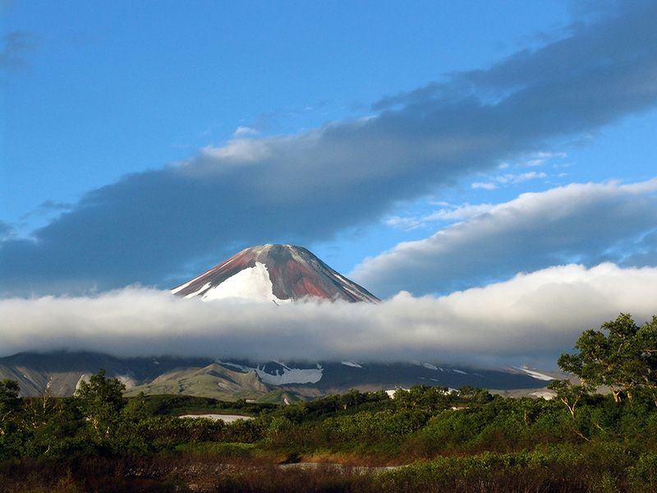

Slide 11
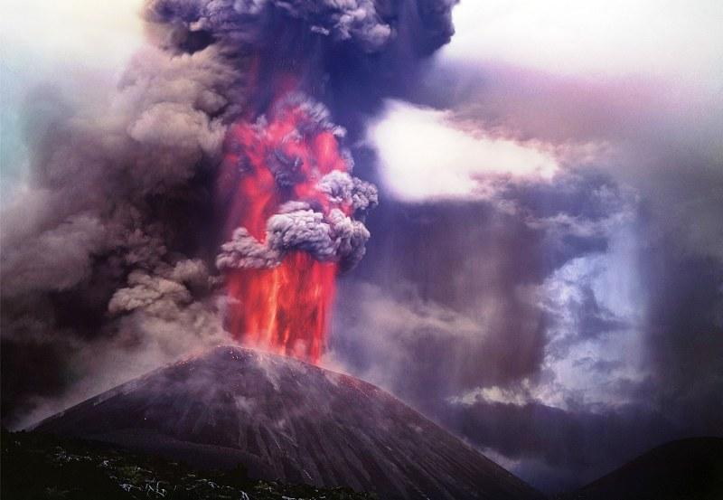

Slide 12
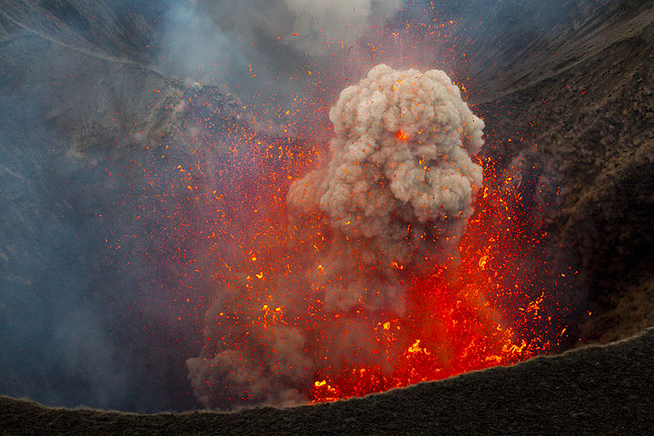

Slide 13
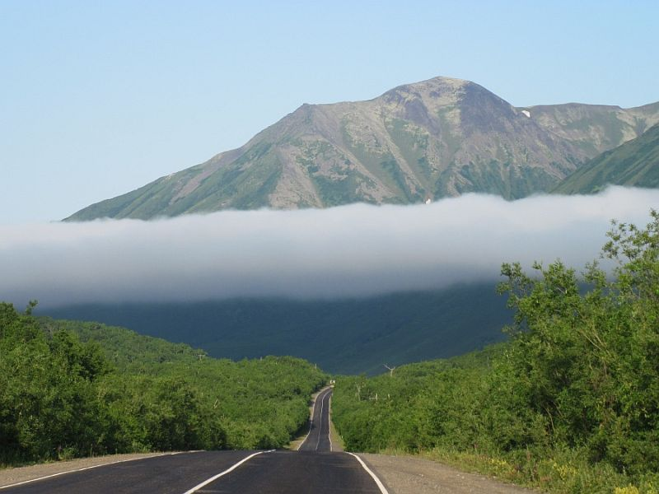

Slide 14
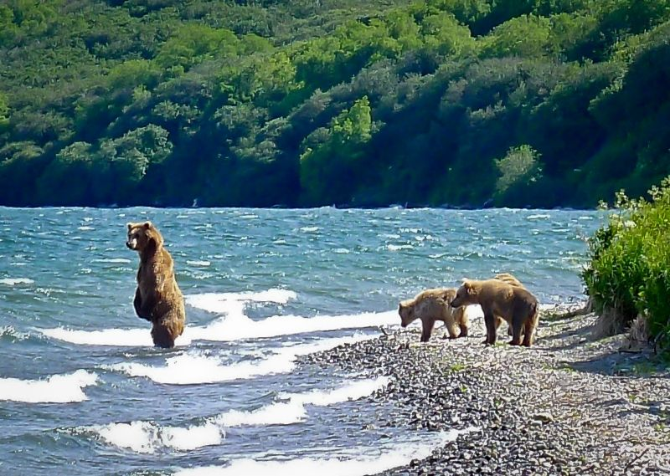

Slide 15
Kamchatka es la región del mundo que alberga seguramente el mayor número de variedades de salmón en particular de las seis especies anádromas del Pacífico: real o salmón chinoota, rojo o sockeye, coho, rosa, keta y chum. Los biólogos consideran que de un sexto a un cuarto de los salmones del Pacífico son originarios de Kamchatka. El Lago Kurile se conoce por ser el mayor lugar de reproducción del salmón rojo en Eurasia. Para responder a la creciente presión pesquera y a la disminución mundial de las existencias de salmones salvajes, 2,4 millones de hectáreas de los 9 millones situadas a lo largo de los ríos más productivos de salmón están en situación de ser declaradas reserva natural.

Slide 16
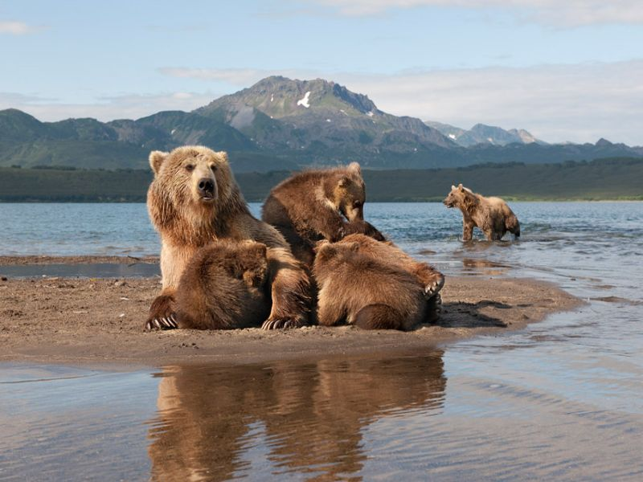

Slide 17
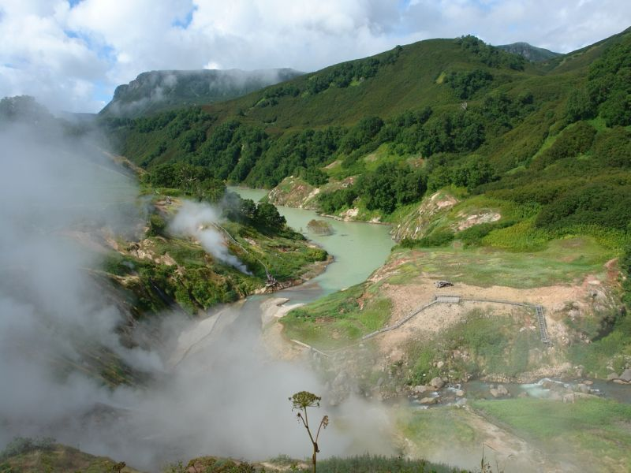

Slide 18
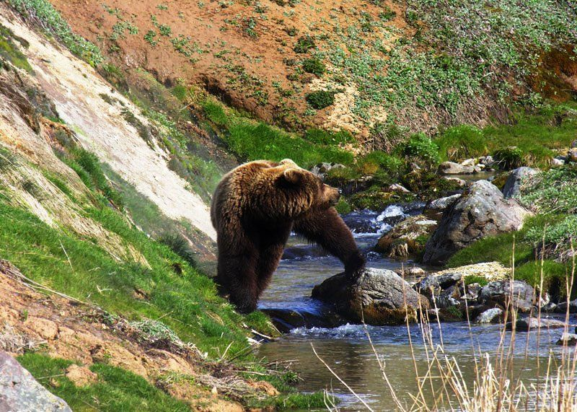

Slide 19
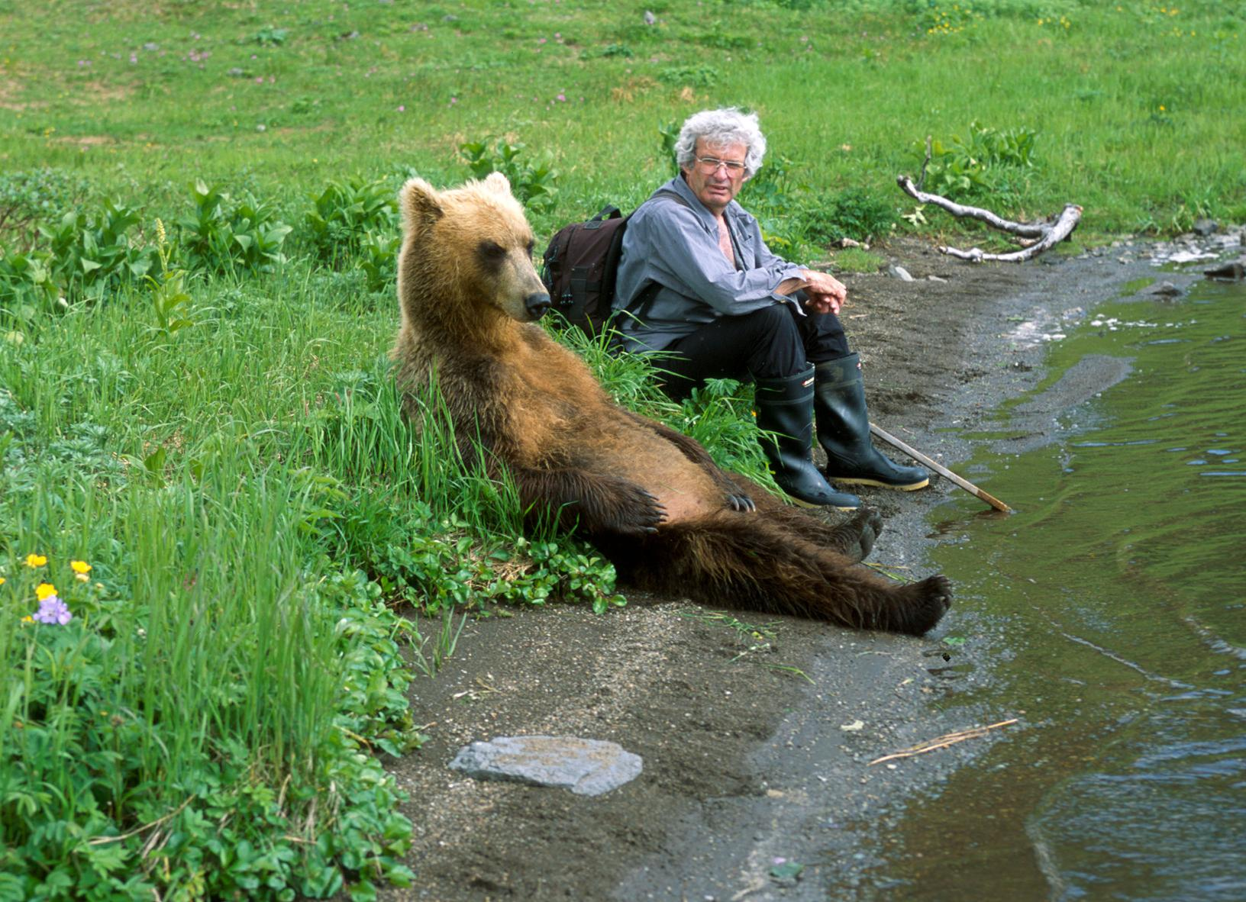

Slide 20
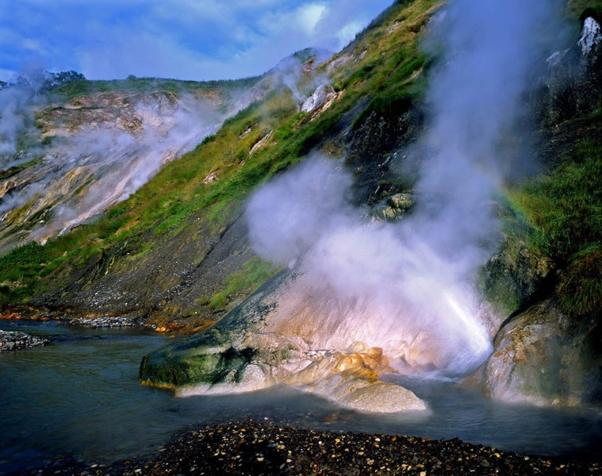

Slide 21
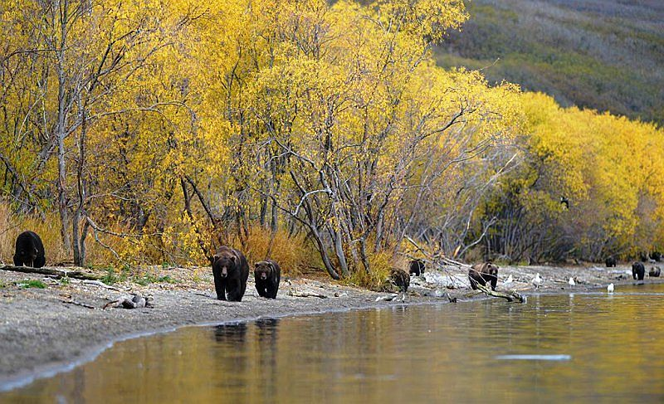

Slide 22
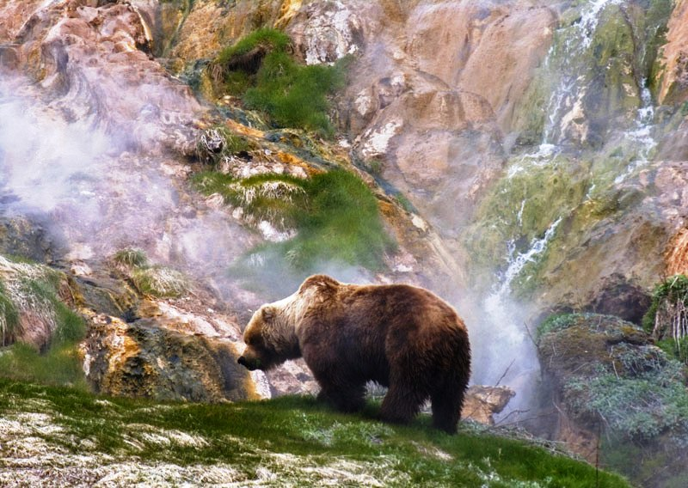

Slide 23
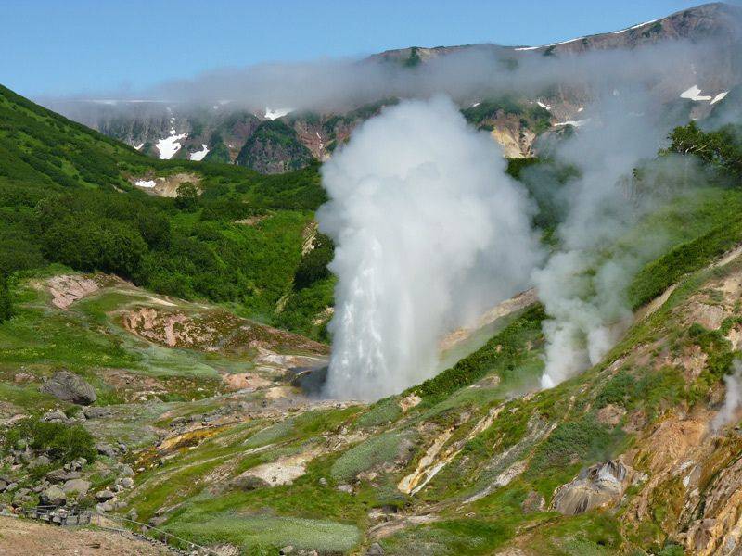

Slide 24
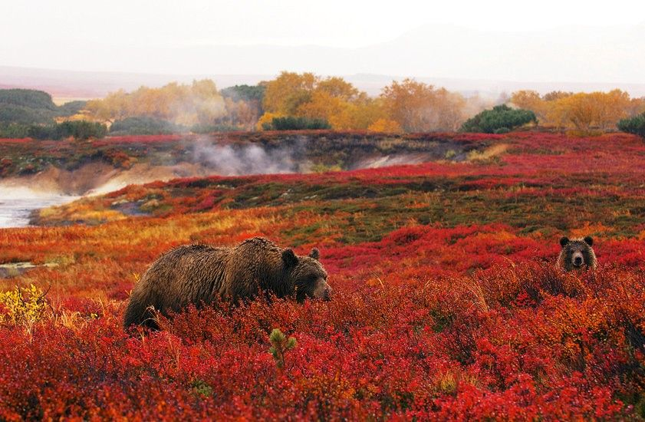

Slide 25
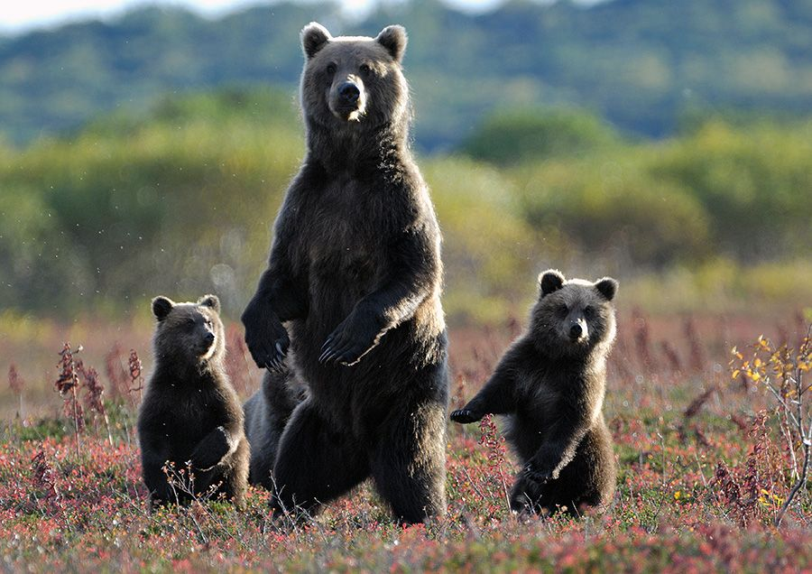

Slide 26
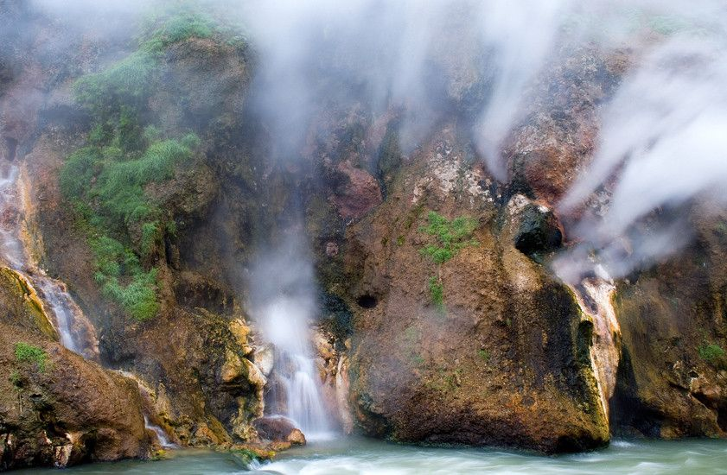

Slide 27
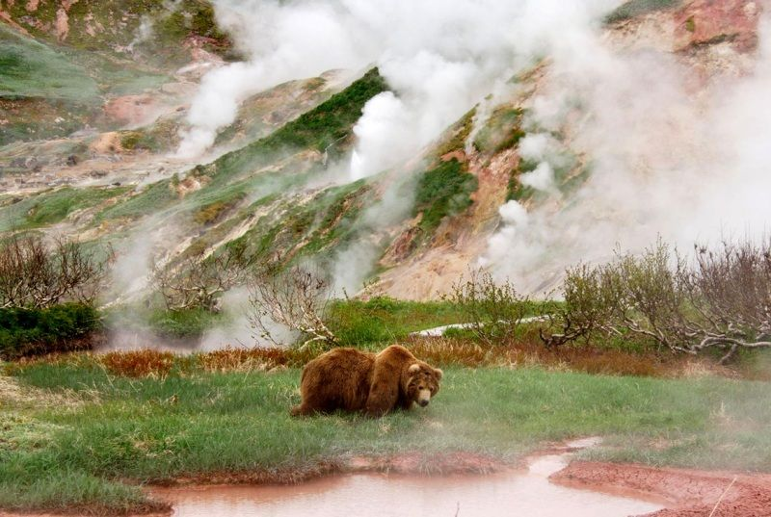

Slide 28
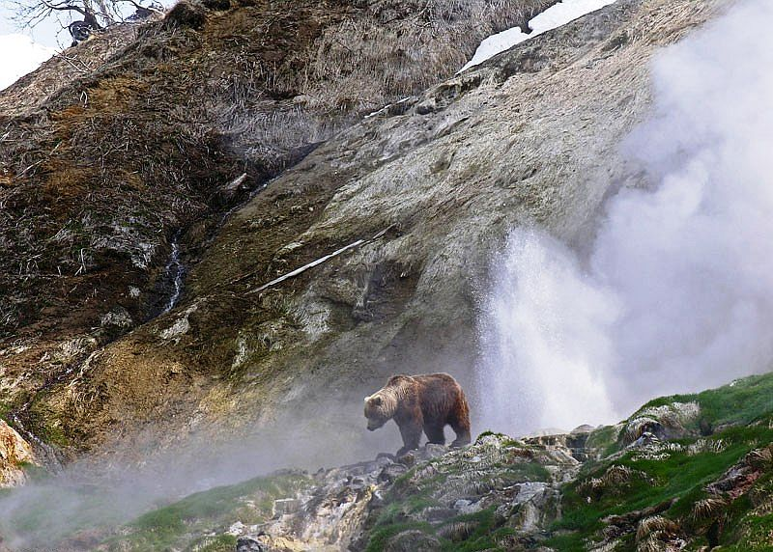

Slide 29
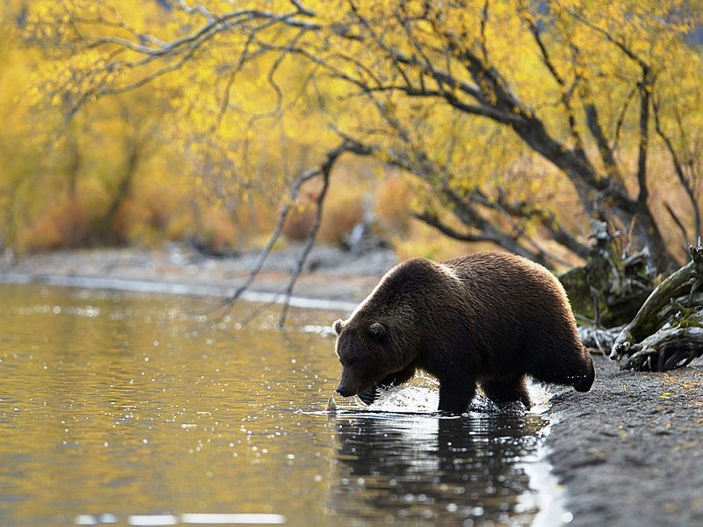

Slide 30
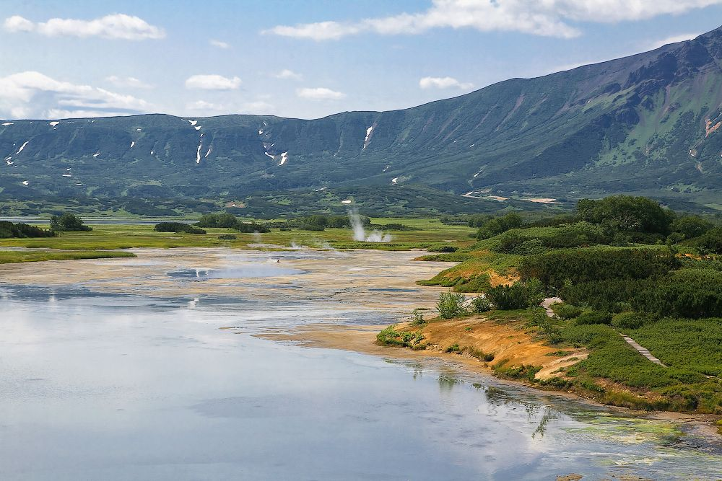

Slide 31
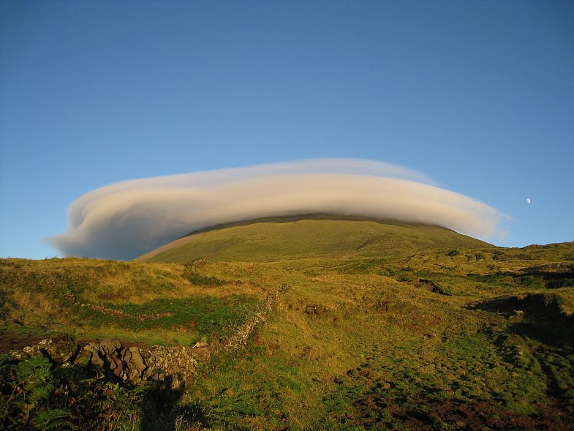

Slide 32
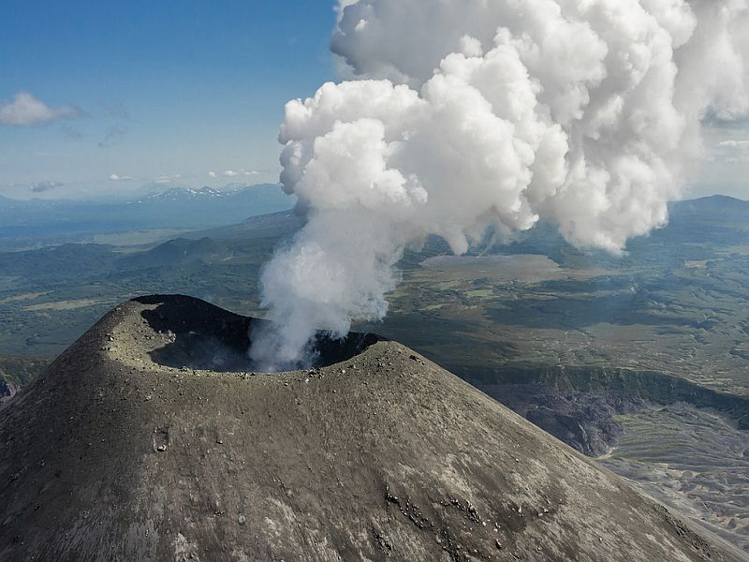

Slide 33
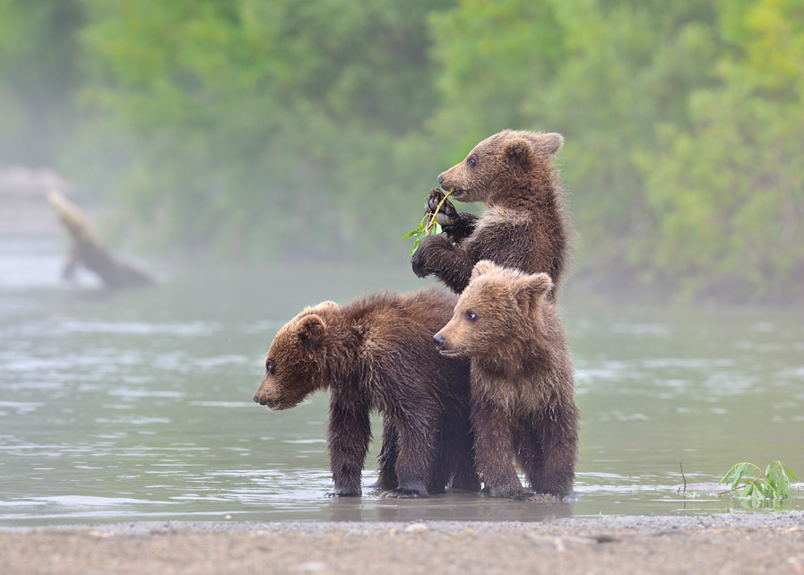

Slide 34
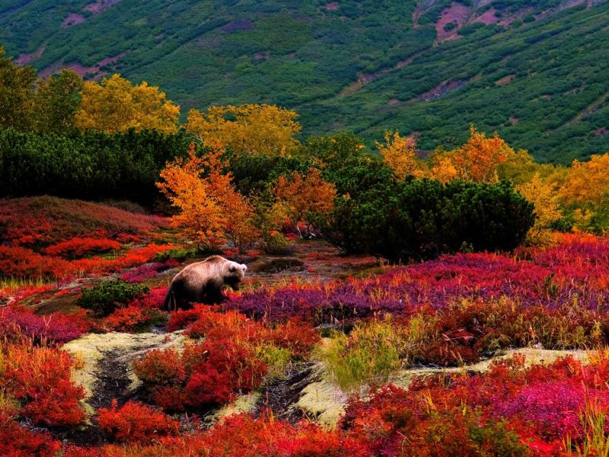

Slide 35
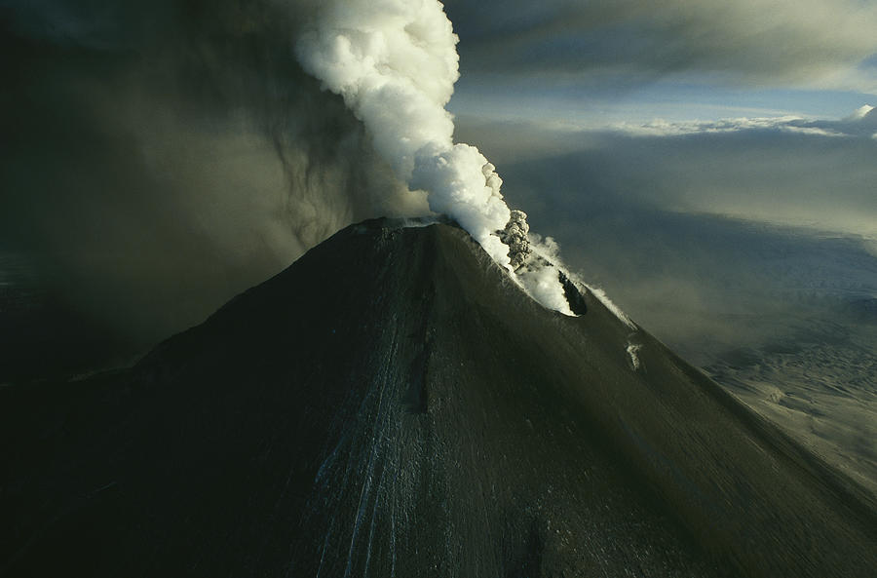

Slide 36
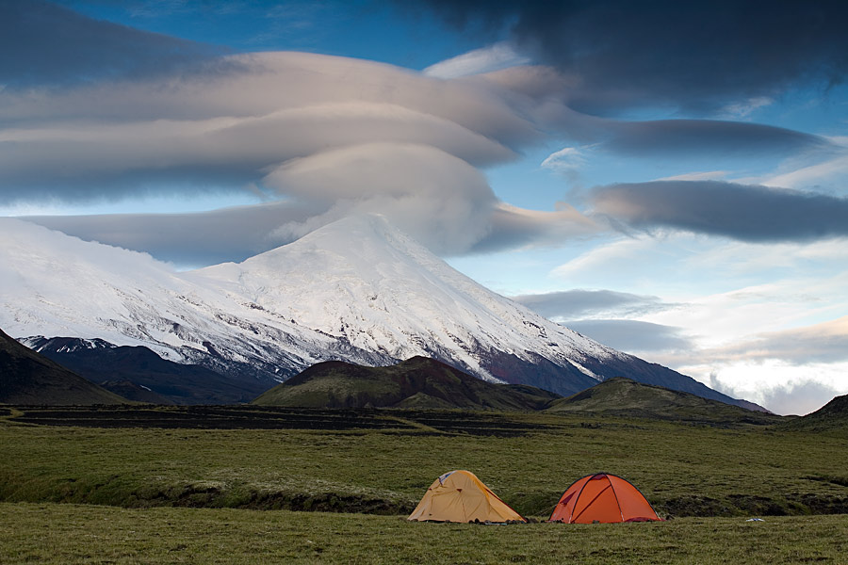

Slide 37
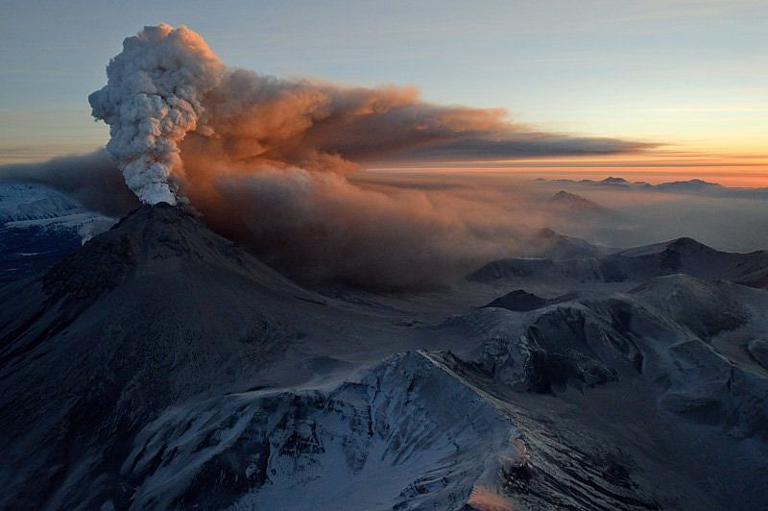

Slide 38
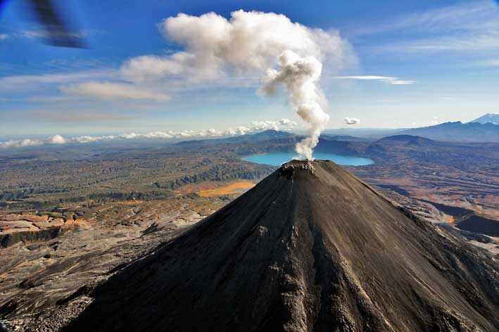

Slide 39
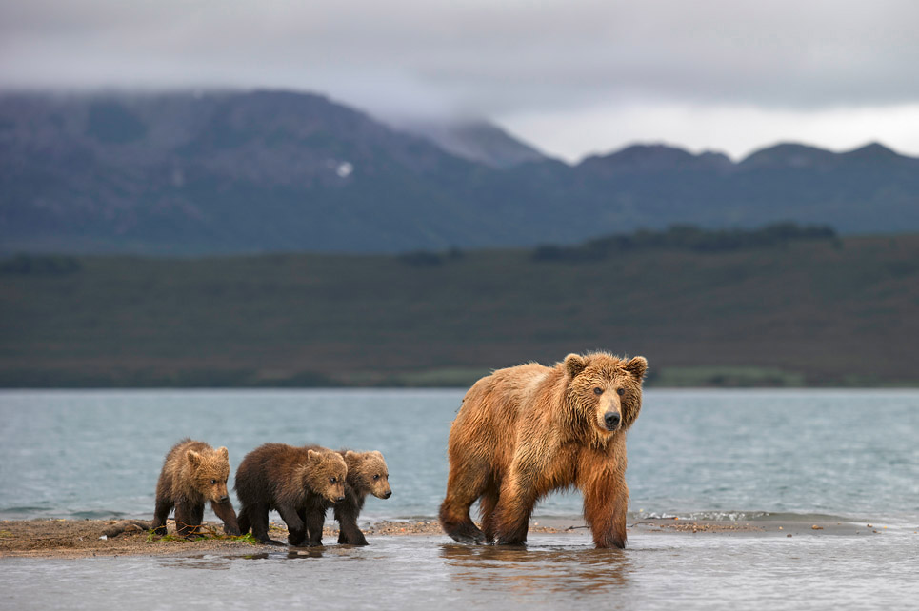

Slide 40
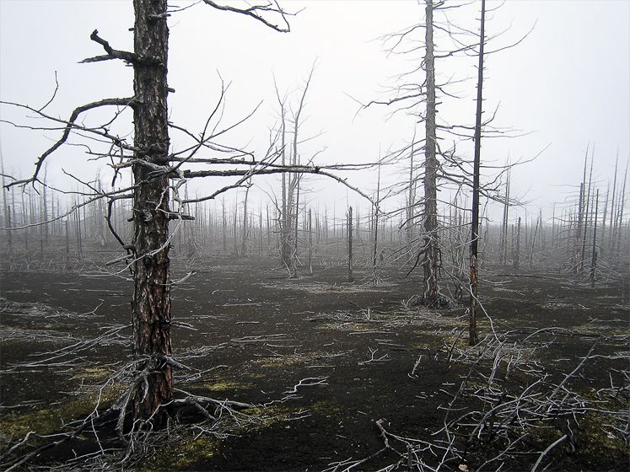

Slide 41
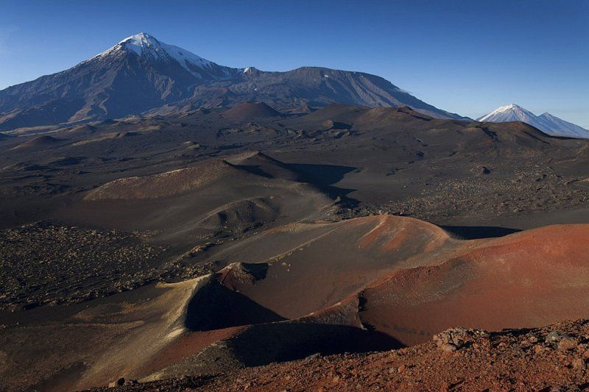

Slide 42
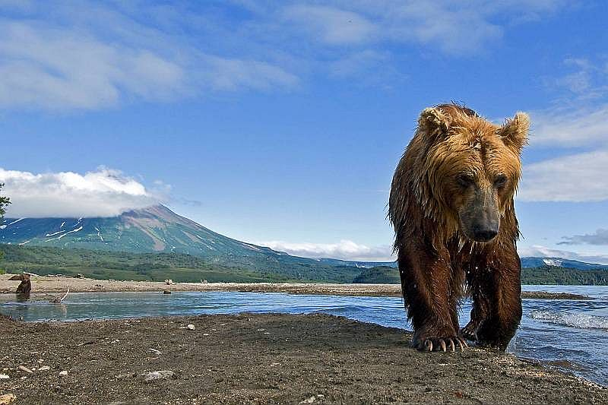

Slide 43
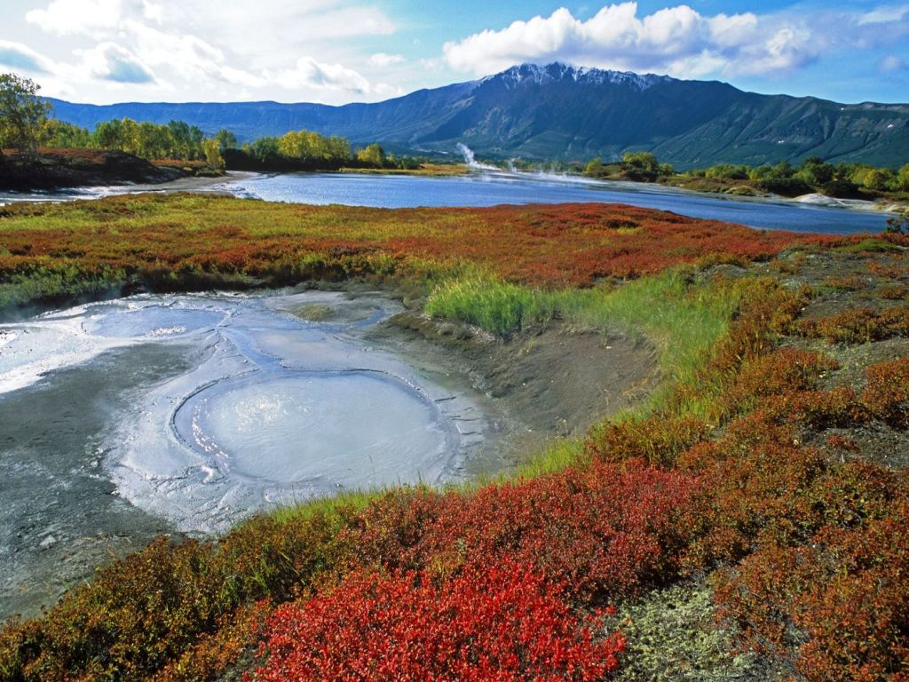

Slide 44
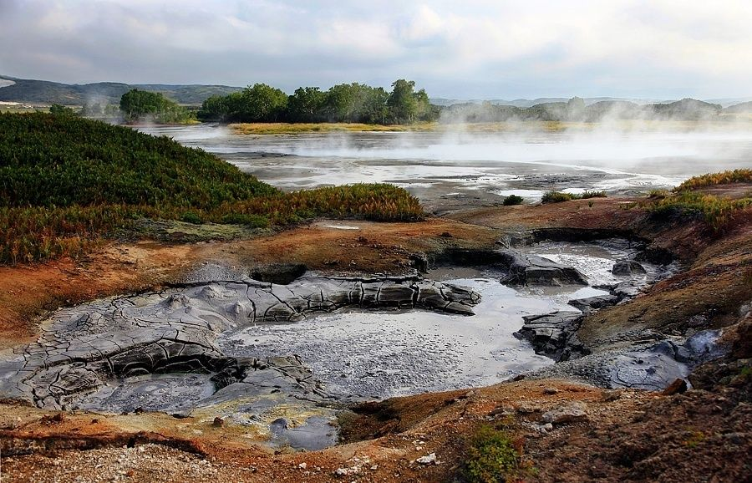

Slide 45
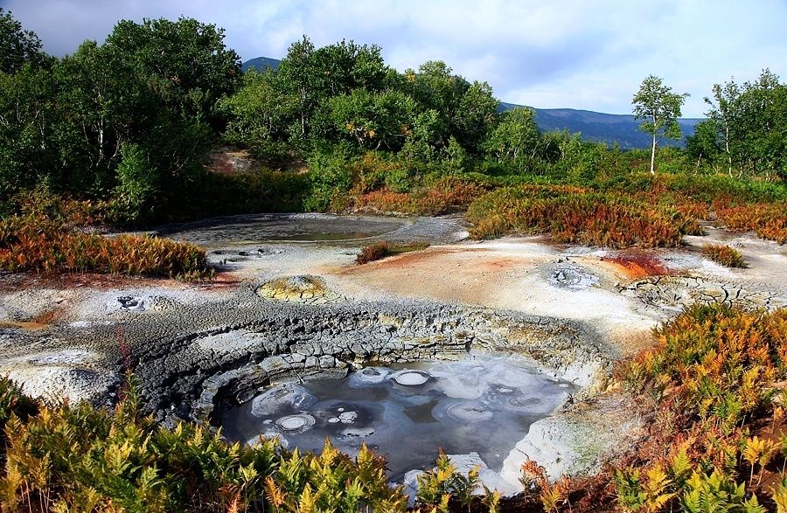

Slide 46
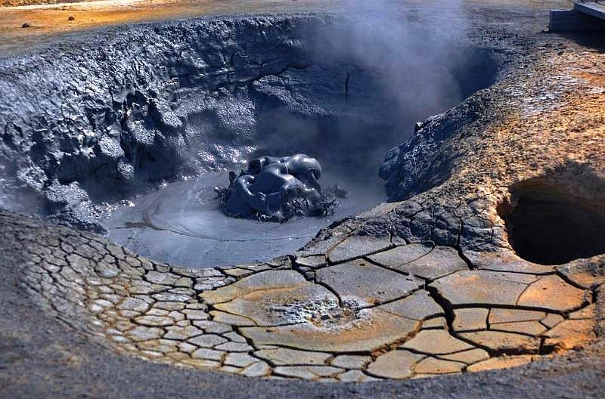

Slide 48
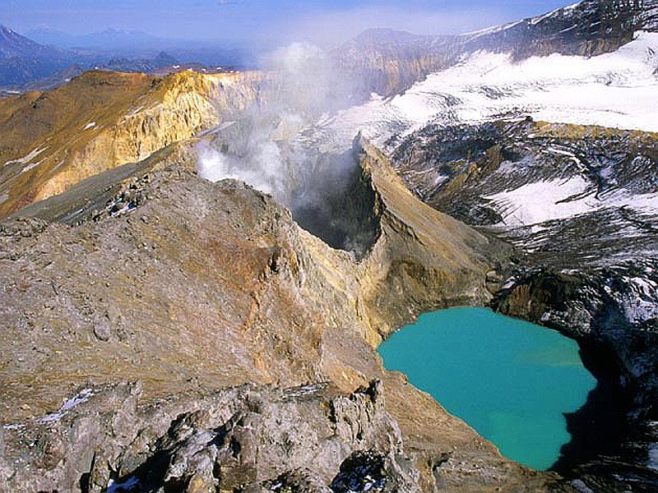

Slide 49
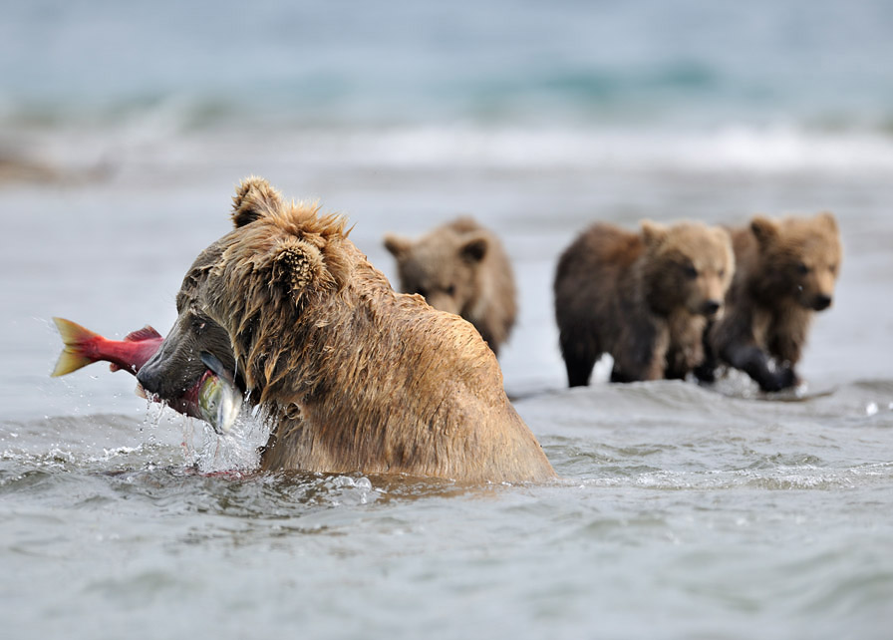

Slide 50


  UN FUERTE ABRAZO QUE TENGAS UN BUEN DIA
JOSE LUIS

Slide 51







¿Te ha gustado?
Puedes ver más entrando
Aquí
Además puedes recibir powerpoints en tu correo electrónico suscribiéndote aquí:

